Slide 1

第5章 时序电路的Verilog设计
1

Slide 2
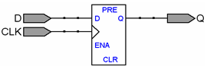
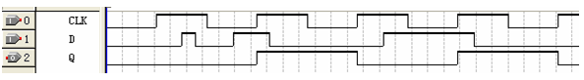
§5.1 基本时序元件的Verilog表述
基本时序元件 主要包括不同结构功能和不同用途的触发器和锁存器。
§5.1.1 基本D触发器
边沿触发型D触发器
只有当时钟上升沿到来时，输出值Q的数值才会随输入口D的数据而改变，称为更新
D触发器时序波形
2

Slide 3
例5-1：基本D触发器
module DFF1 (CLK, D, Q);
output Q;
input CLK, D;
reg Q;
always @ (posedge CLK) //CLK上升沿启动
Q<=D; //CLK有上升沿时，D被锁入Q
endmodule
时序电路通常都由过程语句来描述。
敏感信号表中的逻辑表述posedge CLK是时钟边沿检测函数，也可看成是对时钟信号CLK的上升沿敏感的敏感变量或敏感表述：当输入信号CLK出现一个上升沿时，敏感信号posedge CLK将启动过程语句。
凡是边沿触发性质的时序元件，必须使用边沿敏感表述如“posedge CLK”。
negedge CLK是时钟下降沿敏感的表述。
3

Slide 4
用UDP表述D触发器
例5-2：含异步复位控制的边沿触发型D触发器UDP表述
primitive EDGE_UDP (Q, D, CLK, RST);
input D, CLK, RST;
output Q;
reg Q;
table // D CLK RST : Q : Q+
0 (01) 0 : ? : 0;
1 (01) 0 : ? : 1;
? (1?) 0 : ? : -;
? (?0) 0 : ? : -;
1 0 1 : ? : 0;
1 1 1 : ? : 0;
0 0 1 : ? : 0;
0 1 1 : ? : 0;
endtable
endprimitive
CLK以下的（01）表示时钟上升沿触发，（10）表示下降沿触发。
Q以下数据“？”表示原状态（现态）任意数据。
Q+以下数据表示次态数据，“-”表示保持原状态。
RST复位信号，高电平有效。
4

Slide 5
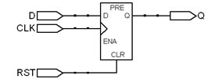
用UDP表述D触发器
例5-3：含异步复位控制的边沿触发型D触发器顶层表述
module DFF_UDP (Q, D, CLK, RST);
input D, CLK, RST;
output Q;
EDGE_UDP U1(Q, D, CLK, RST);
endmodule
含异步复位控制的边沿触发型D触发器
5

Slide 6
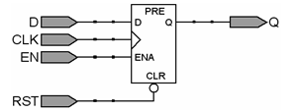
§5.1.2 含异步复位和时钟使能的D触发器
实用的D触发器标准模块，除了数据端D、时钟端CLK和输出端Q，还有两个控制端，即异步复位端RST和时钟使能端EN。
“异步”指独立于时钟控制的控制端。异步复位RST指任何时刻，只要RST=0，触发器的输出端Q即刻被清零，与时钟状态无关。
时钟使能EN的功能是：只有当EN=1时，时钟上升沿才有效。
含异步复位和时钟使能的边沿D触发器
6

Slide 7
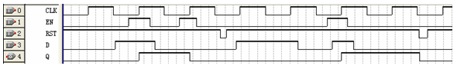
例5-4：含异步复位和时钟使能的边沿D触发器
module DFF2 (CLK, D, Q, RST, EN);
output Q;
input CLK, D, RST, EN;
reg Q;
always @ (posedge CLK or negedge RST)
begin
if (!RST) Q<=0;
else if (EN) Q<=D;
end
endmodule
RST有效
EN=0无效
EN=1有效
RST有效
含异步复位控制的边沿触发型D触发器时序
7

Slide 8
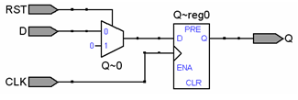
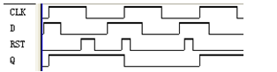
§5.1.3 含同步复位控制的D触发器
在输入端口D处加了一个2选1多路选择器。
“同步”指某控制信号只有在时钟信号有效时才起作用。比如同步清0信号必须在时钟边沿信号到来时，才能实现清0功能。
含同步复位的边沿D触发器
同步清0控制D触发器的时序图
时钟信号无效，
RST无效
时钟信号有效，
RST有效
8

Slide 9
例5-5：含同步复位的 边沿D触发器
例5-6：含同步复位的 边沿D触发器
module DFF3(CLK, D, Q, RST);
output Q;
input CLK, D, RST;
reg Q;
always @ (posedge CLK)
begin
if (RST==1) Q = 0;
else if (RST==0) Q = D;
end
endmodule
module DFF3(CLK, D, Q, RST);
output Q; input CLK, D, RST;
reg Q, Q1;
always @ (RST) begin
if (RST==1) Q1= 0;
else Q1= D;
end
always @ (posedge CLK)
Q<=Q1;
endmodule
注意敏感信号表中只放了对CLK上升沿的敏感表述，表明此过程中所有其他输入信号都随时钟CLK而同步。
例5-7：含同步复位的边沿D触发器（条件赋值语句）
module DFF2 (input CLK, input D, input RST, output reg Q);
always @ (posedge CLK) Q<=RST ? 1'b0 : D;
endmodule
9

Slide 10

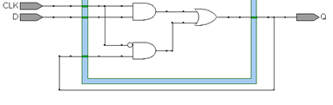

§5.1.4 基本锁存器
电平触发型锁存器：时钟CLK为高电平时，输出Q的数值才会随D输入的数据而改变，CLK为低电平时，将保存其在高电平时锁入的数据。
锁存器模块
时钟输入，数据锁存允许控制端
锁存器模块内部逻辑电路
锁存器的时序波形
10

Slide 11
例5-8：电平触发型锁存器
module LATCH1 (CLK, D, Q);
output Q;
input CLK, D;
reg Q;
always @ (D or CLK)
if (CLK) Q <= D;
endmodule
CLK和D任何一个发生变化时，执行always结构中的if语句。
if语句未包含所有可能情况，即当D发生变化但CLK保持为0或CLK从1变为0时，if语句不满足CLK==1的条件，跳过后面的赋值语句Q<=D，Q保持原值。这是一个不完整的条件语句，它起到了不满足条件时，即使输入改变，输出仍保持原值的作用。
对于数字电路来说，当输入改变后试图保持一个值不变，就意味着引入了具有存储功能的元件（时序元件）。
11

Slide 12
边沿触发时序元件：采用posedge或negedge。
电平触发时序元件：通过不完整的条件语句。
在FPGA中，综合器引入的锁存器在许多情况下不属于现成的基本时序模块，需用含反馈的组合电路构建。而D触发器是现成的基本时序模块，可直接调用。因此锁存器比D触发器要额外耗费组合逻辑资源。
12

Slide 13
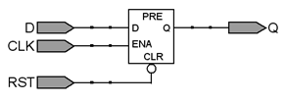
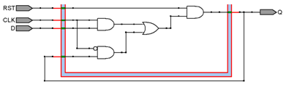
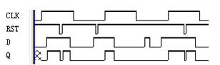
§5.1.5 含清0控制的锁存器
含异步清0的锁存器
含异步清0的锁存器逻辑电路
含异步清0的锁存器的时序图
13

Slide 14
例5-9：含异步清0的锁存器（采用连续赋值和条件操 作符）
module LATCH3 (CLK, D, Q, RST);
output Q;
input CLK, D, RST;
assign Q=(!RST) ? 0 : (CLK ? D :Q);
endmodule
例5-10：含异步清0的锁存器（采用过程语句）
module LATCH3 (CLK, D, Q, RST);
output Q;
input CLK, D, RST;
reg Q;
always @ (D or CLK or RST)
if (!RST) Q<=0;
else if (CLK) Q<=D;
endmodule
14

Slide 15
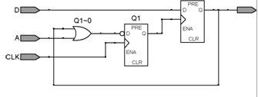
§5.1.6 异步时序电路的Verilog表述特点
可以构成时序电路的过程称为时钟过程。
一个时钟过程只能构成对应单一时钟信号的时序电路。
如果在某一过程中需要构成多触发器时序电路，也只能产生对应某个单一时钟的同步时序逻辑。
异步逻辑（多个时钟触发）的设计必须采用多个时钟过程语句来构成。
例5-11
module AMOD (D, A, CLK, Q);
output Q; input A, D, CLK;
reg Q, Q1;
always @ (posedge CLK)
Q1 = ~(A|Q);
always @ (posedge Q1)
Q =D;
endmodule
15

Slide 16
§5.1.7 时钟过程表述的特点和规律
边沿触发型时序模块遵循规律：
如果将某信号A定义为边沿敏感时钟信号，则必须在敏感信号表中给出对应的表述，如posedge A或negedge A；而且在always过程结构中不能再出现信号A。
如果将某信号B定义为对应于时钟的电平敏感的异步控制信号，则除了在敏感信号表中给出对应的表述外，如posedge B或negedge B，在always过程结构中必须明示信号B的逻辑行为。注意其在表述上必须是边沿敏感信号，但电路性能上是电平敏感的。
如果某信号定义为对应于时钟的同步控制信号（或仅仅是同步输入信号），则绝不可以以任何形式出现在敏感信号表中。
如果同一模块中有独立于主时钟的时序或组合逻辑，必须用另一个过程来描述。
边沿触发时序元件：采用posedge或negedge。
电平触发时序元件：通过不完整的条件语句。
16

Slide 17
注意：
敏感信号表中不允许出现混合信号。即敏感信号表中一旦含有posedge或negedge的边沿敏感信号后，所有其他普通变量都不能放在敏感信号表中。
若定义某变量为异步电平敏感信号，则在if条件句中应该对敏感信号表中的信号有匹配的表述
不允许敏感信号表中定义除了异步控制信号外的信号。比如(posedge CLK or negedge B)敏感信号表中定义的B只能作为异步复位或置位控制信号，而不能作为一般意义上的异步逻辑信号，如不允许式Q1=A&B。非复位或置位的独立于时钟的信号（普通异步信号）只能在其他过程中定义。
例：always @ (posedge CLK or negedge RST) begin if (!RST)…
always @ (posedge CLK or negedge RST) begin if (RST==0)…
always @ (posedge CLK or negedge RST) begin if (!RST==1)…
always @ (posedge CLK or posedge RST) begin if (RST)…
always @ (posedge CLK or posedge RST) begin if (RST==1)…
always @ (posedge CLK or posedge RST) begin if (!RST==0)…
17

Slide 18
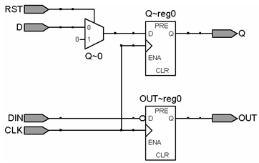
例5-12
module DFF5 (CLK, D, Q, RST, DIN, OUT);
output Q, OUT;
input CLK, D, RST, DIN;
reg Q, OUT;
always @ (posedge CLK) begin
OUT=!DIN;
if (RST==1) Q = 0;
else if (RST==0) Q = D; end
endmodule
例5-12 RTL图
18

Slide 19
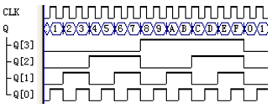
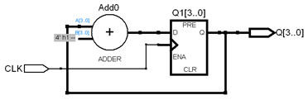
§5.2 二进制计数器的Verilog表述
§5.2.1 简单加法计数器
4位二进制加法计数器工作时序
完成加1操作的加法器
4位边沿触发寄存器（4个D触发器）
4位二进制加法计数器RTL电路图
CLK可看成数据锁存信号
反馈通道
19

Slide 20
例5-13 ：4位二进制数加法计数器
module CNT4 (CLK, Q);
output [3: 0] Q; input CLK; reg [3: 0] Q1;
always @ (posedge CLK)
Q1<=Q1+1; //Q1具备了输入和输出的性质，Q1 的输入特性是反馈方式，Q1被综合 为内部的4位寄存器。
assign Q=Q1;
endmodule
例5-14 ：4位二进制数加法计数器
module CNT4 (CLK, Q);
output [3: 0] Q; input CLK; reg [3: 0] Q;
always @ (posedge CLK)
Q<=Q+1; //Verilog综合器对于此类语句具有 自动转化端口方向属性的功能，Q 具备了双向端口属性。
endmodule
20

Slide 21
§5.2.2 实用加法计数器设计
例5-15 ：异步复位同步计数使能和可预置型十进制计数器
module CNT10 (CLK, RST, EN, LOAD, COUT, DOUT, DATA);
input CLK, EN, RST, LOAD; //时钟，时钟使能，复位，数据加 载控制信号
input [3: 0] DATA; //4位并行加载数据
output [3: 0] DOUT; //4位计数输出
output COUT; reg [3: 0] Q1; reg COUT;
assign DOUT=Q1; //将内部寄存器的计数结果输出至DOUT
always @ (posedge CLK or negedge RST) //时序过程
begin
if (!RST) Q1<=0;//RST=0时，对内部寄存器单元异步清0
else if (EN) begin //同步使能EN=1，则允许加载或计数
if (!LOAD) Q1<=DATA; //当LOAD=0,向内部寄存器加载数据
else if (Q1<9) Q1<=Q1+1; //当Q1小于9时，允许累加
else Q1<=4'b0000; end//否则一个时钟后清0返回初值
end
always @ (Q1) //组合过程
if (Q1==4'h9) COUT=1'b1; else COUT=1'b0;
endmodule
计数、加载、复位
十进制进位输出
21

Slide 22
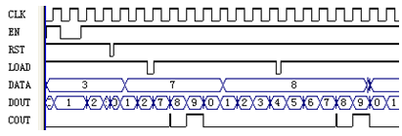
LOAD=0但CLK无上升沿，所以没有进行加载
计数从7到8时有毛刺，因为7（0111）到8（1000）的逻辑变化最大，每一位都发生反转，导致各位信号传输路径不一致性增大
RST在任意时刻有效，即使CLK非上升沿时，计数也能即刻清0。
EN=1且在时钟CLK的上升沿时间范围LOAD=0时，4位输入数据DATA=7被加载，在LOAD=1后作为计数器的计数初值，计数到9时，COUT输出进位1。注意LOAD是同步加载。
EN=1，RST=1，LOAD=1时，计数正常进行。
22

Slide 23
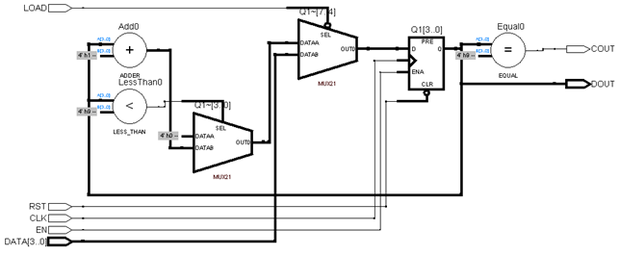
if (LOAD)
if (EN)
if (!RST)
RTL电路
第一个条件语句 if (!RST)构成RST接于寄存器下方的异步清0端CLR。
第二个条件句if(EN)构成EN接于寄存器左侧的使能端ENA。
第三个条件句if(LOAD)构成LOAD接于上面的多路选择器，使之控制选择来自DATA的数据，还是来自另一条多路选择器的数据。
23

Slide 24
第二个过程语句
Q1<=Q1+1
不完整
条件语句
Q1<9
RTL电路
不完整的条件语句和语句Q1<=Q1+1，构成了4位寄存器和加1加法器。
语句(Q1<9)构成了小于比较器，比较器的输出信号控制左侧多路选择器。
第二个过程语句构成了纯组合电路模块，即一个等式比较器，作进位输出。
24

Slide 25
§5.3 移位寄存器的Verilog表述与设计
§5.3.1 含同步预置功能的移位寄存器设计
例5-16 ：含同步预置功能的8位并行输入串行输出移位寄存器
module SHFT1 (CLK, LOAD, DIN, QB);
output QB; input CLK, LOAD; input [7: 0] DIN; reg [7: 0] REG8;
always @ (posedge CLK)
if (LOAD) REG8<=DIN; else REG8 [6: 0]<=REG8[7: 1];
assign QB=REG8[0];
endmodule
预置
移位
串行输出
CLK---移位时钟信号
DIN[7: 0]---8位并行预置数据端口
LOAD---并行数据预置使能控制信号
QB---串行输出端口
25

Slide 26
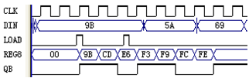
工作时序
第三个时钟到来时，LOAD正好是高电平，此时DIN口上的8位数据9B被锁入REG8中。
第四个时钟以及以后的时钟信号都是移位时钟。
由于赋值语句QB=REG8[0]属于并行性质的连续赋值语句，在过程结构的外面，它的执行无需移位时钟信号。在并行锁存DIN数据的时钟上升沿到来时刻（第三个时钟），便将此置入数据的第一位输出到QB了，即最低位输出要早于移位时钟（第四个时钟）一个周期。
26

Slide 27
§5.3.2 使用移位操作符设计移位寄存器
例5-17 ：4位串行输入串行输出移位寄存器
module SHFT4 (DIN, CLK, RST, DOUT);
input CLK, DIN, RST;
output DOUT;
reg [3: 0] SHFT;
always @ (posedge CLK or posedge RST)
if (RST) SHFT<=4'B0;
else begin SHFT<=(SHFT>>1); SHFT[3]<=DIN; end
assign DOUT=SHFT [0];
endmodule
异步复位
移位
串行输入
串行输出
27

Slide 28
§5.4 可预置型计数器设计
可预置型计数器能实现模可控计数器功能，方法是将计数进位输出端与预置数加载输入信号端或计数复位端相接。
四种控制信号输入方式：同步清0，异步清0，同步加载和异步加载。
同步清0和异步清0模式的原理：设定计数模为N，当计数到N时，对计数器发出一个清0信号，使其从头开始计数，以此循环往复。
同步加载和异步加载模式的原理：对于给定的模N，当计数满到溢出时，或限制其计数到某值时，发出一个信号，控制计数器的加载预置端，使计数器加载某值M。
28

Slide 29
§5.4.1 同步加载计数器
例5-18 ：4位同步加载模式计数器
module FDIV0 (input CLK, RST, input [3: 0] D, output PM, output [3: 0] DOUT);
reg [3: 0] Q1; reg FULL;
(* synthesis, keep*) wire LD; //设定LD为仿真可测试属性
always @ (posedge CLK or negedge RST)//RST为异步控制信号
if (!RST) begin Q1<=0; FULL<=0; end
else if (LD) begin Q1<=D; FULL<=1; end //LD为同步控制信号
else begin Q1<=Q1+1; FULL<=0; end
assign LD=(Q1==4'B1111);
assign PM=FULL;
assign DOUT=Q1;
endmodule
异步复位
同步加载
计数
对加载信号的设置
输出
PM是输出标志脉冲（标志是否在加载数据）
LD是同步加载控制信号，假定计数到1111时溢出加载
29

Slide 30
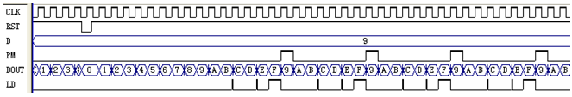
前一个时钟周期，LD=1但不加载，PM=0，输出DOUT=F
下一个时钟周期，加载初值，PM=1，输出DOUT=9
仿真波形
由于LD是同步信号，当Q1=1111时，LD=1，等到下一个时钟上升沿才执行Q1<=D，FULL<=1，即Q重装载初值9。
预置数是9时，分频比（计数模）为7（9~F）。
每一计数周期都有两个毛刺脉冲，毛刺极有可能对计数器产生不良后果，比如可能会提前预置数据，这就要看此毛刺的宽度是否足够宽。
30

Slide 31
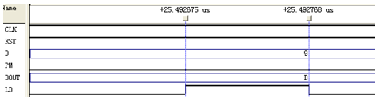
毛刺
毛刺展开后的时序
毛刺宽度约0.1ns，对于EP1C器件不会产生不利影响，但为了能可靠计数，还是应该设法去除毛刺。
毛刺不是很宽时，通过一些简单的辅助方法或利用器件本身通道的分布电容，都可解决问题。例如改变程序结构，包括改变程序的表述方式，甚至重新考虑某些端口引脚的去留或锁定方位都有可能起作用。
31

Slide 32
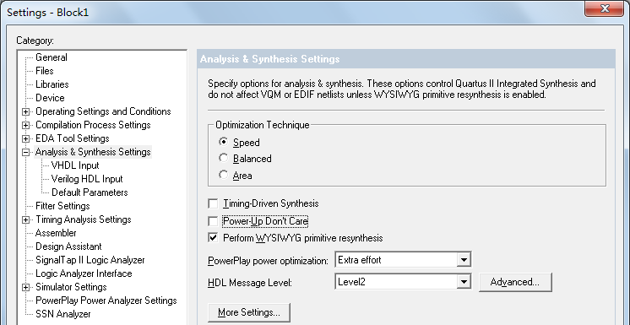
毛刺
还可以通过改变优化约束方式来解决毛刺问题：
Assignments→Settings，选择Analysis & Synthesis Settings项的Optimization Technique栏，单击speed优化方式，或在PowerPlay power optimization栏选择Extra effort项，或选择Perform WYSIWYG；
32

Slide 33
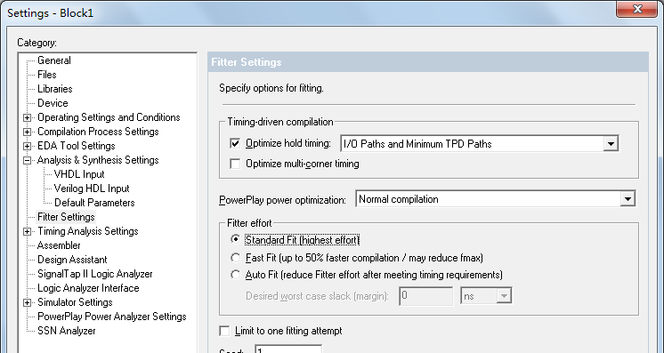
毛刺
还可以通过改变优化约束方式来解决毛刺问题：
Assignments→Settings，选择Fitter Settings项的Fitter effort栏，选择Standard Fit适配方式；或者将这些设置组合起来。或者选择更高速的FPGA。
33

Slide 34
§5.4.2 异步加载计数器
例5-19 ：4位异步加载模式计数器
module fdiv1 (CLK, PM, D, DOUT, RST);
input CLK; input RST; input [3: 0] D;
output PM; output [3: 0] DOUT;
reg [3: 0] Q1; reg FULL;
(* synthesis, probe_port, keep*) wire LD;
always @ (posedge CLK or posedge LD or negedge RST)
//RST和LD都设为异步控制信号
if (!RST) begin Q1<=0; FULL<=0; end
else if (LD) begin Q1<=D; FULL<=1; end
else begin Q1<=Q1+1; FULL<=0; end
assign LD=(Q1==4'B0000);
assign PM=FULL;
assign DOUT=Q1;
endmodule
注意这里LD是异步控制信号
34

Slide 35
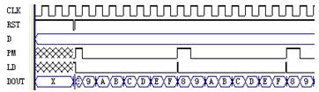
这个时钟周期，LD=1加载初值8，Q1=0000，输出DOUT=8，这样就跳过了0的输出（刚进入0的一瞬间，即刻重新赋值，0被强制隐去）。
前一个时钟周期， Q1=1111 ，输出DOUT=F
仿真波形
由于LD是异步信号，当Q1=0000时，LD=1，此时无须等到下一个时钟上升沿，立即执行Q1<=D，FULL<=1，即Q1重装载初值8，DOUT输出8。
如果如例5-18那样采用LD=(Q1==4'B1111)来赋值，根据上面的分析，DOUT就会跳过F（1111）不输出，而在输出E（1110）之后直接重新装载预置值8并输出8）。因此这里必须采用LD=(Q1==4'B0000)。
35

Slide 36
§5.4.3 异步清0加载计数器
例5-20 ：4位异步清0模式计数器
module fdiv1 (CLK, PM, D);
input CLK;
input [3: 0] D; //预置计数模
output PM;
reg FULL;
(* synthesis, probe_port, keep*) reg [3: 0] Q1;
(* synthesis, probe_port, keep*) wire RST;
always @ (posedge CLK or posedge RST)
if (RST) begin Q1<=0; FULL<=1; end
else begin Q1<=Q1+1; FULL<=0; end
assign RST=(Q1==D);
assign PM=FULL;
endmodule
PM是输出标志脉冲（标志是否在清零）
36

Slide 37
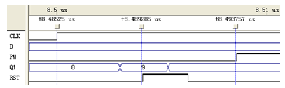
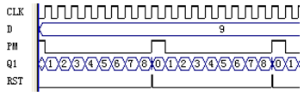
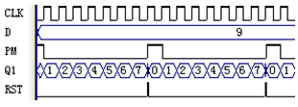
Q1计数到9，延时极短时间后RST=1，再次延时极短时间后Q1清零，9被强行隐去
由于EP1C3速度低，在Q1计数的7与8之间，RST出现了毛刺，且毛刺将提前清0计数器，产生误操作。
RST信号展开
仿真波形（EP3C55）
仿真波形（EP1C3）
对于异步模式，无论是置位还是清零，控制脉冲都很窄，并且控制时刻的数据变化剧烈，因为被强制隐去了一个计数值，容易产生毛刺，造成误操作，并且毛刺与器件本身的速度性能关系很大，器件速度越低，毛刺的影响就越严重。
预置数D是9时，分频比（计数模）为9（0~8）。
37

Slide 38
§5.4.4 同步清0加载计数器
例5-21 ：4位同步清0模式计数器
module fdiv1 (CLK, PM, D);
input CLK;
input [3: 0] D;
output PM;
reg FULL;
(* synthesis, probe_port, keep*) reg [3: 0] Q1;
(* synthesis, probe_port, keep*) wire RST;
always @ (posedge CLK)
if (RST) begin Q1<=0; FULL<=1; end
else begin Q1<=Q1+1; FULL<=0; end
assign RST=(Q1==D);
assign PM=FULL;
endmodule
38

Slide 39
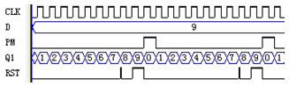
前一个时钟周期，RST=1但不清零，Q1=9
下一个时钟周期，清零，Q1=0
仿真时序
预置数是9时，分频比（计数模）为10（0~9）。
也存在毛刺现象，出现在7和8之间，是由7和8的逻辑数据变换较大造成的，所以毛刺的宽度不会大，可用Quartus II的优化或适配模式稍作改变即可消除毛刺。
39

Slide 40
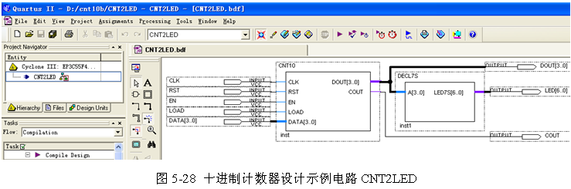
§5.5 时序电路硬件设计与仿真示例
§5.5.1 编辑电路、创建工程和仿真测试
十进制计数器CNT10
十六进制7段数码管显示译码器
十进制计数器设计示例电路CNT2LED
40

Slide 41
例5-15 ：异步复位同步计数使能和可预置型十进制计数器
module CNT10 (CLK, RST, EN, LOAD, COUT, DOUT, DATA);
input CLK, EN, RST, LOAD; //时钟，时钟使能，复位，数据加 载控制信号
input [3: 0] DATA; //4位并行加载数据
output [3: 0] DOUT; //4位计数输出
output COUT; reg [3: 0] Q1; reg COUT;
assign DOUT=Q1; //将内部寄存器的计数结果输出至DOUT
always @ (posedge CLK or negedge RST) //时序过程
begin
if (!RST) Q1<=0;//RST=0时，对内部寄存器单元异步清0
else if (EN) begin //同步使能EN=1，则允许加载或计数
if (!LOAD) Q1<=DATA; //当LOAD=1,向内部寄存器加载数据
else if (Q1<9) Q1<=Q1+1; //当Q1小于9时，允许累加
else Q1<=4'b0000; end//否则一个时钟后清0返回初值
end
always @ (Q1) //组合过程
if (Q1==4'h9) COUT=1'b1; else COUT=1'b0;
endmodule
41

Slide 42
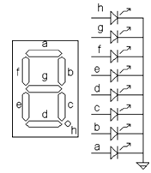
7段数码管显示译码器
输入码 | 输出码 | 代表数据
0000 | 0111111 | 0
0001 | 0000110 | 1
0010 | 1011011 | 2
0011 | 1001111 | 3
0100 | 1100110 | 4
0101 | 1101101 | 5
0110 | 1111101 | 6
0111 | 0000111 | 7
1000 | 1111111 | 8
1001 | 1101111 | 9
共阴数码管
42

Slide 43
例4-4 ：7段数码管显示译码器
module DECL7S (input [3: 0] A, output reg [6: 0] LED7S);
always @ (A)
case (A)
4'b0000 : LED7S<=7'b0111111;
4'b0001 : LED7S<=7'b0000110;
4'b0010 : LED7S<=7'b1011011;
4'b0011 : LED7S<=7'b1001111;
4'b0100 : LED7S<=7'b1100110;
4'b0101 : LED7S<=7'b1101101;
4'b0110 : LED7S<=7'b1111101;
4'b0111 : LED7S<=7'b0000111;
4'b1000 : LED7S<=7'b1111111;
4'b1001 : LED7S<=7'b1101111;
default : LED7S<=7'b0111111;
endcase
endmodule
输入码 | 输出码 | 代表数据
0000 | 0111111 | 0
0001 | 0000110 | 1
0010 | 1011011 | 2
0011 | 1001111 | 3
0100 | 1100110 | 4
0101 | 1101101 | 5
0110 | 1111101 | 6
0111 | 0000111 | 7
1000 | 1111111 | 8
1001 | 1101111 | 9
43

Slide 44
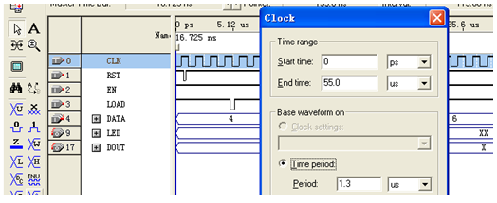
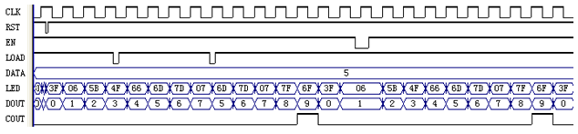
将两个程序变为原理图可调用的元件。
设定CNT2LED为工程。
工程的编译通过后，编辑仿真文件，注意时钟参数的设定。
设置时钟CLK的周期
仿真波形
44

Slide 45
§5.5.2 FPGA硬件测试
信号 | CLK | RST | EN | LOAD | COUT
按键 | 键1,K1 | 键2,K2 | 键3,K3 | 键4,K4 | LED1
引脚 | AA3 | AB3 | V3 | Y7 | B22
信号 | DATA(3) | DATA(2) | DATA(1) | DATA(0)
拨码 | 拨码4 | 拨码4 | 拨码4 | 拨码4
引脚 | N22 | M22 | L21 | L22
LED[6: 0] | LED(6) | LED(5) | LED(4) | LED(3) | LED(2) | LED(1) | LED(0)
数码管 | LED: g | LED: f | LED: e | LED: d | LED: c | LED: b | LED: a
引脚 | G3 | B2 | E3 | D8 | A3 | C6 | H21
时钟信号有专门的高速时钟引脚G21和G22，但是这里为了能观察每一次时钟信号对应的LED显示，时钟CLK用手动键产生
45

Slide 46
§5.6 SignalTap II的使用方法
SignalTap II是Quartus II中的嵌入式逻辑分析仪，它的目的是：采样部件可以随设计文件一并下载于目标芯片中，用以捕捉目标芯片内部系统信号节点处的信息或总线上的数据流，却又不影响原硬件系统的正常工作。
在实际监测中，SignalTap II将测得的样本信号暂存于目标器件中的嵌入式RAM中，然后通过器件的JTAG端口将采得的信息传出，送入计算机进行显示和分析。
46

Slide 47
SignalTap II使用流程
FPGA设计
下载
创建SignalTap II逻辑分析仪文件
运行SignalTap II
添加SignalTap II监测信号
查看结果，分析
采样属性
错误定位修正？
否
触发条件
是
全程编译
结束
47

Slide 48
以5.5节图5-28的十进制计数器的LED显示为例，假定开发板使用55F+系统。利用CLK作为逻辑分析仪的采样时钟。
信号 | CLK | RST | EN | LOAD | COUT
按键 | 20MHz时钟 | 键2,K2 | 键3,K3 | 键4,K4 | LED1
引脚 | G2 | AB3 | V3 | Y7 | B22
信号 | DATA(3) | DATA(2) | DATA(1) | DATA(0)
拨码 | 拨码4 | 拨码4 | 拨码4 | 拨码4
引脚 | N22 | M22 | L21 | L22
LED[6: 0] | LED(6) | LED(5) | LED(4) | LED(3) | LED(2) | LED(1) | LED(0)
数码管 | LED:g | LED:f | LED:e | LED:d | LED:c | LED:b | LED:a
引脚 | G3 | B2 | E3 | D8 | A3 | C6 | H21
48

Slide 49
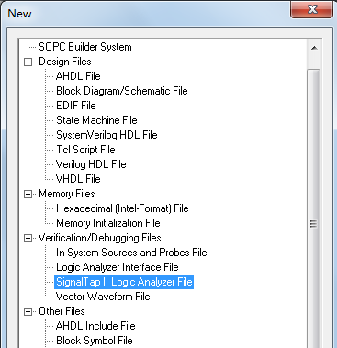
1.打开SignalTap II编辑窗口
File→New，选择SignalTap II Logic Analyzer File，调出SignalTap II编辑窗口。
49

Slide 50
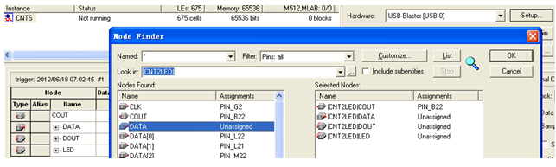
2.调入待测信号
（1）单击SignalTap II编辑窗口上排的Instance栏内的auto_signaltap_0，更改为CNTS。
（2）调入其他待测信号名：在CNTS栏下栏的空白处双击，弹出Node Finder窗口，Filter栏选择Pins:all，单击List，在左栏双击选择需要观察的信号（DATA,DOUT,LED,COUT）。单击OK即可将信号调入SignalTap II信号观察窗口。
50

Slide 51
注意：
不要将CLK调入观察窗，因为这里CLK不仅是主频时钟信号，还是逻辑分析仪的采样时钟，采样时钟信号不允许进入SignalTap II信号观察窗口。
如果有总线信号，只需调入总线信号名即可。
慢速信号可不调入。
不可随意调入过多的或没有实际意义的信号，这会导致SignalTap II无谓占用芯片内过多的存储资源。
51

Slide 52
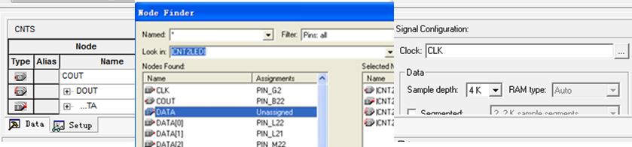
3.SignalTap II参数设置
（1）单击SignalTap II编辑窗口左下角的Setup选项卡。
（2）输入工作时钟信号：单击Clock栏右侧“…”，在Node Finder窗口选择CLK。
（3）选择采样深度：在Data框的Sample Depth栏选择采样深度为4K位。
注意：采样深度决定了待测信号采样存储的大小。采样深度应根据待测信号要求、信号组总的信号数量和器件内部空余RAM大小决定。采样深度一旦确定，CNTS信号组的每一位信号都获得同样的采样深度。
52

Slide 53
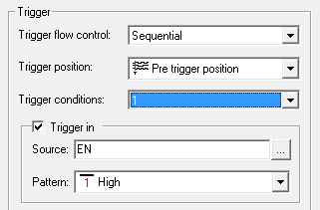
3.SignalTap II参数设置
（4）触发位置：在Trigger栏的Trigger position中设定采样深度中起始触发位置，它指定了在选定的实例中，在触发器之前和触发器之后应采集的数据量，比如选择前触发Pre trigger position，表示采样到的数据12%为触发前，88%为触发后。
（5）触发级别：在Trigger栏的Trigger condition中设置触发级别，一共有10级。触发级别向逻辑分析仪指明何时开始采集数据，用于设置多重触发条件。10个触发级别为设置复杂的触发条件提供了足够的灵活性，帮助工程师分离错误或找出问题原因。如果设置了多触发级别，直到所有触发条件顺序满足后，才开始采集数据。这里触发级别选择1。
53

Slide 54
3.SignalTap II参数设置
（6）触发信号和触发方式：选中Trigger in 复选框，并在Source框选择触发信号，在此选择CNTS工程中的EN作为触发信号；在触发方式Partten下拉列表框中选择高电平触发方式，即当测得EN为高电平时，SignalTap II在CLK的驱动下根据设置CNTS信号组的信号进行连续或单次采样。
54

Slide 55
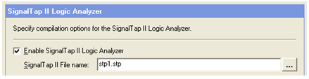
4.文件存盘
File→Save As，输入SignalTap II文件名为stp1.stp（stp是SignalTap II文件后缀），单击“保存”，出现“Do you want to enable SignalTap II File ‘‘stp1.stp’’ for the current project”提示。
单击“是”表示同意再次编译时将此SignalTap II文件与工程捆绑在一起综合/适配，以便一同被下载进FPGA芯片中去完成实时测试任务。
单击“否”，须自己设置：Assignments→Settings，在Category栏选择SignalTap II Logic Analyzer，在弹出的窗口中选择已存盘的stp文件，并选中Enable signalTap II Logic Analyzer复选框，单击OK。
测试结束后要将SignalTap II的部件从芯片中去除，方法是取消选中Enable signaTap II Logic Analyzer复选框，再编译、下载一次即可。
55

Slide 56
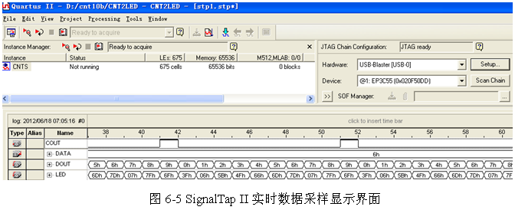
5.编译下载
（1）启动全程编译：Processing→Start Compilation。
（2） Tools→SignalTap II Analyzer，打开SignalTap II，用USB-Blaster连接JTAG口，设定通信模式。打开编程窗口准备下载SOF文件。也可利用SignalTap II窗口，单击右侧Setup按钮，确定编程器模式，然后单击Scan Chain，对开发板扫描，如果出现FPGA的型号名，表明JTAG通信正常，可以进行下载，按“…”按钮选择SOF文件，再单击左侧下载标号，下载成功后，设置控制信号（EN=1），使计数器和逻辑分析仪工作。
56

Slide 57
6.启动SignalTap II进行采样与分析
单击Instance名CNTS，再单击Processing 菜单的Autorun Analysis，启动SignalTap II连续采样。单击左下角Data标签。按键3对应的EN为高电平，作为SignalTap II的采样触发信号，这时能在SignalTap II数据窗口通过JTAG口观察到来自开发板FPGA内部的实时信号，可与仿真数据进行对比。
57

Slide 58
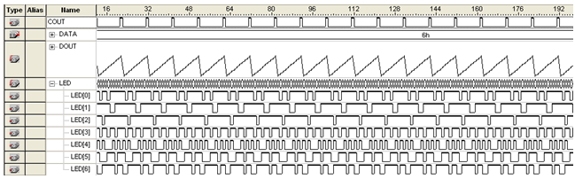
6.启动SignalTap II进行采样与分析
单击总线名左侧“+”，可展开总线信号。
右击总线信号名，在弹出菜单中选择总线显示模式Bus Display Format为Unsigned Line Chart，可形成类似模拟波形的数字信号波形（如DOUT，获得了锯齿波）。
58

Slide 59
采样时钟
本例中SignalTap II的采样时钟选用了被测电路的工作时钟。
实际应用中，大多使用独立采样时钟，能采集到被测系统中的慢速信号，或与工作时钟相关的信号(包括干扰信号)。
提供独立采样时钟的方法：
如果顶层用文本输入,在顶层模块中增加一个时钟输入端口：
input CLK0 /* synthesis chip_pin=''G21''*/; //逻辑分析仪采样时钟
CLK0是为逻辑分析仪准备的时钟输入口，本身在计数器逻辑中没有任何连接或功能定义。
CLK0不一定来自外部时钟，也可来自FPGA内部逻辑或内部锁相环，但必须与CLK没有任何相关性。
如果顶层用原理图，可在原理图编辑窗口增加一个input端口CLK0，由外部提供独立时钟，设计时不必与其他任何电路连接，工程编译后可在SignalTap II参数设置窗找到此CLK0，并设为采样时钟。
59

Slide 60
7. SignalTap II的其他设置和控制方法
可设置多个嵌入式测试模块（Instance），为器件中的每个时钟域建立单独且唯一的逻辑分析仪测试模块，并在多个测试模块中应用不同的时钟和不同的设置。
Instance管理器允许在多个测试模块上建立并执行SignalTap II逻辑分析，可选择多个逻辑分析仪及选择Run Analysis（Processing菜单）来同时启动多个逻辑分析仪。
SignalTap II逻辑分析仪窗口中的Signal Configuration面板可设置触发器选项。可给逻辑分析仪配置最多十个触发器级别；可指定四个单独的触发位置：前、中、后和连续；分段模式允许通过将存储器分为密集的时间段，为定期事件捕获数据，而无需分配大采样深度，从而节省硬件资源。
60

Slide 61
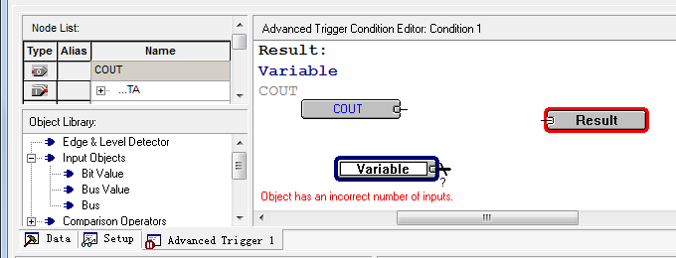
§5.7 编辑SignalTap II的触发信号
有两个触发层次(trigger conditions) ：
Basic触发层次设定的采样触发信号直接采用外部或设计模块内部信号产生；
Advanced触发层次可以编辑触发条件函数，将窗口左侧信号名、下方逻辑元件和数据元件拖入右侧图形编辑窗口，用原理图的方法进行编辑。
触发函数关系
双击后可输入数据
61

Slide 62
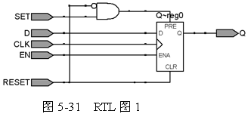
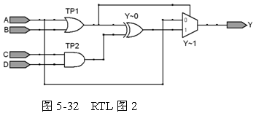
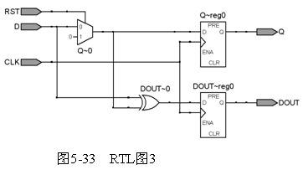
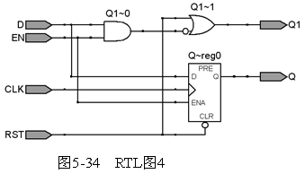
习题
习题5-6：分别给出以下四个RTL图的Verilog描述，注意其中的D触发器和锁存器的表述。
62

Slide 63
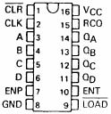
习题
习题5-8：用Verilog设计一个功能类似74LS160的计数器。
输入 |  |  |  |  | 工作模式
清零CLR | 置数LOAD | 使能 |  | 时钟CLK
 |  | ENT | ENP
L | X | X | X | X | 清零
H | L | X | X | ↑ | 置数
H | H | H | H | ↑ | 计数
H | H | L | X | X | 保持（不变）
H | H | X | L | X | 保持（不变）
H=高电平，L=低电平，X=不定（高或低电平），↑=由“低”到“高”电平的跃变
P是预置数据输入，Q是数据输出，RCO是进位输出
P0
Q0
P1
Q1
P2
Q2
P3
Q3
同步十进制计数器

